Slide 1
Herzlich willkommen zum
Praxisanleiter und Praxisanleiterinnen-Treffen
der Berufsfachschule Pflege

Slide 2
Tagesordnung PA-Treffen Pflege
Begrüßung
Informationen des Ausbildungsnetzwerks Pflege
Pflegefachfrau / Pflegefachmann - Informationen und Neuerungen
Fragen zum Umgang mit dem Ausbildungsnachweis in der generalistischen Ausbildung, Praxisanleitung
Austausch zur praktischen Ausbildung und zur Ausbildung in der Pflegeassistenz
Verschiedenes

Slide 3
Informationen des Ausbildungsnetzwerks Pflege
Azubis gewinnen
Aktuelle Veranstaltungen
24 Std. Update im „Klassenzimmer-Format“
Fehlzeiteneintrag in TaraCare

Slide 4
Pflegefachfrau / Pflegefachmann – Informationen und Neuerungen
Zukünftiger Anmeldeschluss ist der 15.06.
Zusagen für einen Schulplatz werden erst mit dem kompletten Einreichen der Unterlagen vergeben
Bitte reichen Sie folgende Unterlagen ein:
Anmeldeformular
Tabellarischer Lebenslauf
Nachweis eines Deutschkurses für Nicht-Muttersprachler*innen (B2-Niveau)
Ausbildungsvertrag für die praktische Ausbildung bzw. schriftliche Vertragszusage
Kopie des Halbjahreszeugnisses der abgebenden Schule (wenn noch kein Abschluss vorliegt), beglaubigte Fotokopie (wenn der Abschluss schon vorhanden ist)
Nachweis des Sekundarabschlusses I – Realschulabschluss – oder eines anderen gleichwertigen Bildungsstandes, ggf. in deutscher Übersetzung

Slide 5
Pflegefachfrau / Pflegefachmann – Informationen und Neuerungen
Bitte reichen Sie folgende Unterlagen ein (Fortsetzung):
Nachweise über die
gesundheitliche Eignung durch den Hausarzt
Impfschutz gegen Masern, Mumps, Röteln, Windpocken, Keuchhusten
Impfschutz gegen Hepatitis B (nicht älter als drei Monate)
erweitertes Führungszeugnis (nicht älter als drei Monate)
Die Vorlagen für die Nachweise können Sie sich heute als Kopiervorlage mitnehmen.
Ab dem 15.06. wird entschieden, ob 1 oder 2 neue Klassen gebildet werden können (max. 26 Schüler:innen pro Klasse).
Informationen zur Anmeldung finden Sie auch auf unserer Homepage. Nehmen Sie sich gerne Flyer mit auf denen QR-Codes hinterlegt sind.

Slide 6
Pflegefachfrau / Pflegefachmann – Informationen und Neuerungen
Teilzeitausbildung – Start 01.04.
Teilzeit-Auszubildende beginnen 4 Monate vor den Vollzeit-Auszubildenden.
Von April – Juli sind sie im Betrieb.
Dort arbeiten sie 6 Stunden am Tag.
In den 4 Monaten werden die Auszubildenden 1x vonseiten der Schule betreut.
Verträge finden Sie auf der Homepage vom Ausbildungsnetzwerk Pflege

Slide 7
Fragen zum Umgang mit dem Ausbildungsnachweis in der generalistischen Ausbildung, Praxisanleitung

Slide 8
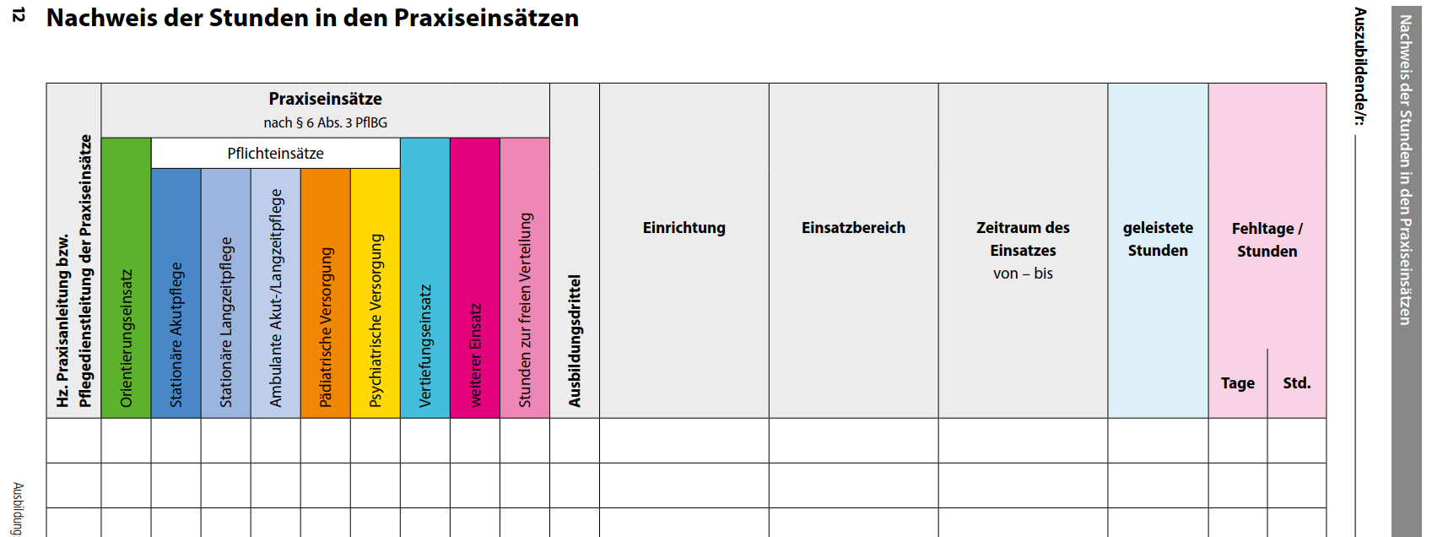
Ausbildungsnachweis
Aufbau und Idee des Ausbildungsnachweises
Tabellarische farblich zugeordnete Übersicht der Einsatzorte und Einsatzzeiten → S.12 – 13 (WICHTIG: Fehlzeiten in Std.)

Slide 9
Ausbildungsnachweis
Aufbau und Idee des Ausbildungsnachweises
jeder Einsatz ist in der Dokumentation gleich aufgebaut:
SuS/PA: Übersicht zum Einsatz – Dokumentation des …
SuS/PA: Gesprächsprotokolle – Erst-/Zweit-/Abschlussgespräch
SuS/PA: Dokumentation zur Praxisanleitung – Praxisanleitung
SuS/PA: Dokumentation zu Lernaufgaben – Arbeits- und Lernaufgaben
LK: 1. und 2. Praxisbesuch durch LK – Praxisbegleitung
SuS/PA: Kriterien zur Notenfindung durch PA (inkl. geübter Kompetenzen) – Beurteilung des Einsatzes
SuS/PA: Was wurde praktisch gemacht – Tätigkeitsnachweis

Slide 10
Ausbildungsnachweis
Bitte beachten
Der Ausbildungsnachweis ist Grundlage zur Prüfungszulassung!!
In den Nutzungshinweisen finden Sie alle wichtigen Informationen zum Umgang mit dem Ausbildungsnachweis (S.6-9)
Die Schülerinnen und Schüler sind grundsätzlich selbst für den Nachweis verantwortlich…
allerdings müssen die Praxisanleitungen an vielen Stellen abzeichnen und auch ausfüllen (z.B. Abschlussbeurteilungen)

Slide 11
Austausch
Ausbildung Pflegeassistenz
praktische Ausbildung
…

Slide 12
Verschiedenes
Termine
Ausbildungs- und Studienbörse in Winsen am Sa., den 07.12.2024 (Stadthalle)
Info- und Anmeldetag an den BBS Winsen am Do., 06.02.2025
Ausbildungs- und Studienbörse in Buchholz am Sa., den 15.02.2025 (Empore)
Ausbilder- und Elternsprechtag an den BBS Winsen am Do., den 20.02.2025
Zukunftsmesse Johann-Peter-Eckermann-Realschule am Mo., den 17.03.2025
Nächstes Praxisanleiter:innen-Treffen an den BBS Winsen am Di., den 25.03.2025
Infoveranstaltung Pflegeassistenz an den BBS Winsen am Di., den 13.05.2025
…

Slide 13
„Wir sitzen alle im gleichen Boot“
Anleiter*in /
PDL
Ausbildungs-netzwerk
Kompetente
Fachkraft
Lehrkraft
Auszubildende*r

Slide 15
Vielen Dank für die
Aufmerksamkeit und
einen schönen Feierabend!

